Slide 1
DATABASE SYSTEM CONCEPTS
第十六章 查询优化
Chapter16 Query Optimization

Slide 2
提纲
概述
关系表达式的转换
表达式结果的统计信息估计
执行计划选择
物化视图
查询优化中的高级主题

Slide 3
查询优化
查询优化就是从多个可能的策略中，找出最有效的查询执行计划的一种处理过程。
优化一方面可以在关系代数级别发生
另一方面是为处理查询选择一个详细的策略，比如执行算法、选择索引等

Slide 4
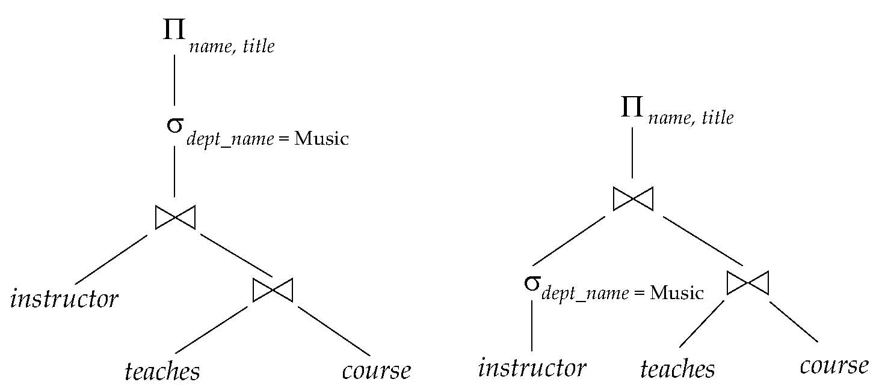
查询优化概述
选择一个给定查询的执行方法
等价表达式
每个运算有不同算法
关系代数表达式：查询music学院老师的姓名和教授的课程名称
∏_{name,title}(σ_{dname =‘music’}(instructor ⋈ (teaches ⋈ (course))))
左侧的表达式树将产生很大的中间关系，instructor ⋈ (teaches ⋈ (course)，但是我们只对music学院的教师感兴趣，因此，优化后的表达式树变成右侧的。

Slide 5
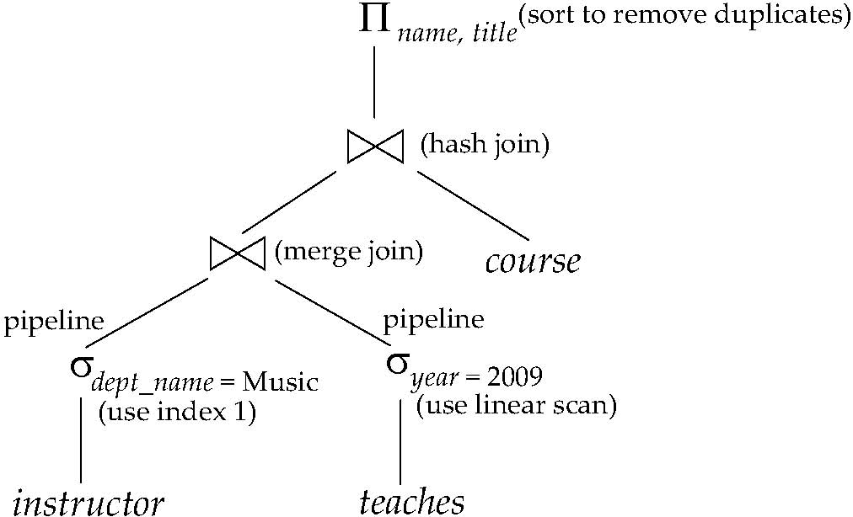
查询优化概述(续)
一个执行计划准确地定义了每个运算应使用的算法，以及运算之间的执行应该如何协调
给定一个关系代数表达式，查询优化器的任务是产生一个查询执行计划，该计划能获得与原关系表达式相同的结果，并且得到结果集的执行代价最小。

Slide 6
查询优化概述(续)
一个查询的不同执行计划的代价差异是巨大的
在某些情况下差异犹如秒和天之大
基于代价的优化的步骤
使用等价规则产生逻辑上的等价表达式
注解结果表达式来得到替代查询计划
基于代价估计选择代价最小的计划
计划代价的估计基于：
关系的统计信息(例如：oracle中的v$sqlarea，v$sysstat)
元组数，一个属性的不同取值的数量
用于中间结果的统计估计
为了计算复杂表达式的代价
算法的代价公式，使用统计来计算

Slide 7
关系表达式的转换
如果两个关系代数表达式在所有有效数据库实例中都会产生相同的元组集，则称它们是等价的
注意: 元组的顺序是无关紧要的
在 SQL 语言中，输入和输出都是元组的多重集合
若对于所有有效数据库，两个表达式产生相同的元组多重集合，则称多重集合版本的这两个关系代数表达式是等价的
等价规则指出两种不同形式的表达式是等价的
可以用第二种形式的表达式代替第一种，反之亦然

Slide 8
等价规则
1.合取选择运算可以被分解为单个选择运算的序列
2.选择运算满足交换律
3.一系列投影中只有最后一个运算是必需的，其余的可省略
4.选择操作可与笛卡尔积以及θ连接相结合
σ_{θ}(E₁ X E₂) = E₁ ⋈ _{θ} E₂
σ_{θ1}(E₁ ⋈ _{θ2} E₂) = E₁ ⋈ _{θ1∧θ2} E₂

Slide 9
等价规则(续)
5.θ连接运算满足交换律 E₁ ⋈_{θ} E₂ = E₂ ⋈_{θ} E₁
6a.自然连接运算满足结合律
(E₁ ⋈ E₂) ⋈ E₃ = E₁ ⋈ (E₂ ⋈ E₃)
6b.θ连接具有以下方式的结合律 (E₁ ⋈ _{θ1} E₂) ⋈_{θ2∧ θ3} E₃ = E₁ ⋈_{θ1∧ θ3} (E₂ ⋈_{θ2} E₃) 其中 θ₂ 只涉及 E₂ 和 E₃ 的属性

Slide 10
等价规则 (续)
7.选择运算在下面两个条件下对θ连接运算具有分配律 (a) 当选择条件 θ₀ 的所有属性只涉及参与连接运算的表达式之一 (比如 E₁)时，满足分配律： σ_{θ0}(E₁ ⋈_{θ} E₂) = (σ_{θ0}(E₁)) ⋈_{θ} E₂
(b) 当选择条件 θ₁ 只涉及 E₁ 的属性，选择条件 θ₂ 只涉及 E₂ 的属性时，满足分配律：
σ_{θ1}∧_{θ2} (E₁ ⋈_{θ} E₂) = (σ_{θ1}(E₁)) ⋈_{θ} (σ_{θ2} (E₂))

Slide 11
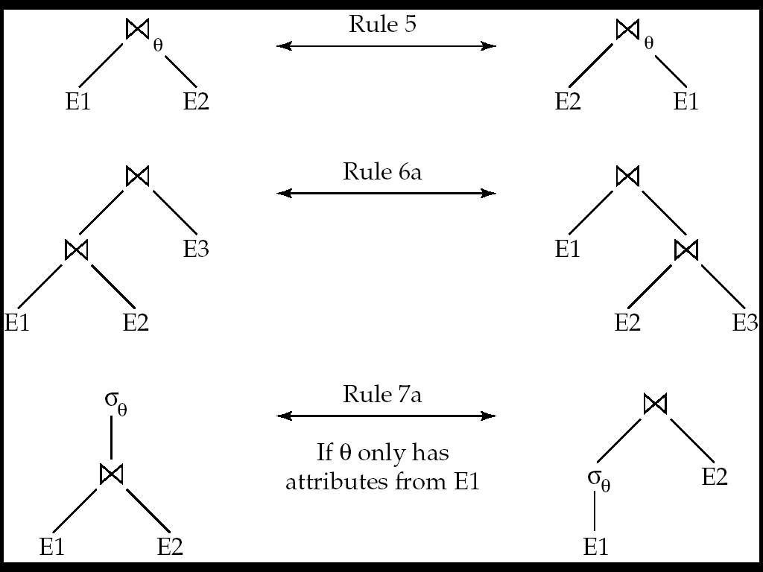
等价规则的图形化表示

Slide 12
等价规则 (续)
8.投影运算在下列条件下对θ连接运算具有分配律
(a) 假设连接条件 θ 只涉及 L₁ ∪ L₂ 中的属性 ∏ _{L1∪L2}(E₁ ⋈_{θ}E₂) = (∏ _{L1}(E₁)) ⋈_{θ}(∏ _{L2}(E₂))
(b) 考虑连接 E₁ ⋈_{θ} E₂
令 L₁ 和 L₂ 分别代表 E₁ 和 E₂ 的属性集
令 L₃ 是 E₁ 中出现在连接条件 θ 中但不在 L₁ ∪ L₂ 中的属性
令 L₄ 是 E₂ 中出现在连接条件 θ 中但不在 L₁ ∪ L₂ 中的属性
∏ _{L1∪L2}(E₁ ⋈_{θ}E₂) = ∏ _{L1 ∪L2}((∏ _{L1 ∪L3}( E₁)) ⋈_{θ}(∏ _{L2 ∪L4}(E₂)))
9.集合的并与交运算满足交换律
E₁ ∪ E₂ = E₂ ∪ E₁ / E₁ ∩ E₂ = E₂ ∩ E₁
集合的差运算不满足交换律
10.集合的并与交运算满足结合律
(E₁ ∪ E₂) ∪ E₃ = E₁ ∪ (E₂ ∪ E₃) / (E₁ ∩ E₂) ∩ E₃ = E₁ ∩ (E₂ ∩ E₃)

Slide 13
等价规则(续)
11.选择运算对 ∪, ∩ 和 – 运算具有分配律 9.集合的并与交满足交换律
σ_{θ} (E₁ – E₂) = σ_{θ} (E₁) – σ_{θ}(E₂)
上述规则将“–”替换成 ∪ 或 ∩ 时也成立。
σ_{θ} (E₁ – E₂) = σ_{θ}(E₁) – E₂
上述规则将“–”替换成∩时成立，替换成∪时不成立
12.投影运算对并运算具有分配律
Π_{L}(E₁ ∪ E₂) = (Π_{L}(E₁)) ∪ (Π_{L}(E₂))

Slide 14
转换的例子：下推选择
查询: 找到所有音乐系教师的名字，以及他们所教授的课程名称
Π_{name, title}(σ_{dept_name= ‘Music’} (instructor ⋈ (teaches ⋈ Π_{course_id, title} (course))))
使用规则 7a 转换
Π_{name, title}((σ_{dept_name= ‘Music’}(instructor)) ⋈ (teaches ⋈ Π_{course_id, title} (course)))
尽可能早地执行选择操作以减小被连接的关系的大小

Slide 15
多转换的示例
查询: 找到 2009 年在音乐系讲授课程的所有教师的名字，以及他们所教课程的名称
Π_{name, title}(σ_{dept_name= ‘Music’∧year = 2009} (instructor ⋈(teaches ⋈ Π_{course_id, title} (course))))
使用连接的结合律转换 (规则6a)
Π_{name, title}(σ_{dept_name= ‘Music’∧year = 2009} ((instructor ⋈ teaches) ⋈ Π_{course_id, title} (course)))
第二种形式提供了一个应用“尽早执行选择”规则的机会，得到如下表达式
σ_{dept_name = “Music”} (instructor) ⋈ σ _{year = 2009} (teaches)

Slide 16
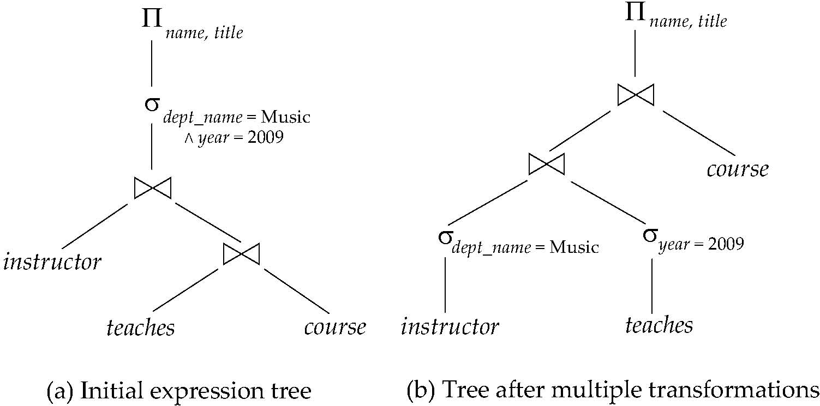
多转换 (续)

Slide 17
转换的示例: 下推投影
考虑
Π_{name, title}(σ_{dept_name= ‘Music’} (instructor)⋈ teaches) ⋈ Π_{course_id, title} (course))))
计算子表达式
(σ_{dept_name = ‘Music’} (instructor) ⋈ teaches)，得到具有如下模式的关系
(ID, name, dept_name, salary, course_id, sec_id, semester, year)
通过使用等价规则 8a 和 8b 下推投影，从中间结果中消除不需要的属性，得到:
Π_{name, title}(Π_{name, course_id} (σ_{dept_name= ‘Music’} (instructor) ⋈ teaches)) ⋈ Π_{course_id, title} (course))))
尽可能早地执行投影操作以减小被连接的关系的大小

Slide 18
连接的次序
对于关系 r_{1 ，} r₂ 和 r₃
(r₁ ⋈r₂) ⋈r₃ = r₁ ⋈(r₂ ⋈r₃ )
(连接的结合律)
如果 r2 ⋈ r3是较大的， r1 ⋈ r2 是小的，选择
(r₁ ⋈r₂) ⋈r₃
使得可以计算和存储一个较小的临时关系

Slide 19
连接的次序示例(续)
考虑表达式
Π_{name, title}(σ_{dept_name= ‘Music’} (instructor) ⋈ teaches) ⋈ Π_{course_id, title} (course))))
可以先计算 teaches ⋈ Π_{course_id, title} (course) ，然后将结果与σ_{dept_name= ‘Music’} (instructor) 相连接。不过第一个连接的结果可能是一个很大的关系
如果只有一小部分大学教师可能来自音乐系
最好是先计算
σ_{dept_name= ‘Music’} (instructor) ⋈ teaches

Slide 20
代价估计
一个操作的代价依赖于它的输入的大小和其他统计信息
我们首先列出一些有关存储在数据库目录中的关于数据库关系的统计信息，然后指出如何使用这些统计信息估计不同关系操作运算结果的统计信息

Slide 21
表达式结果集统计大小的估计
目录信息
n_{r}: 关系 r 的元组数
b_{r}: 包含关系 r 中元组的磁盘块数
l_{r}: 关系 r 中每个元组的字节数
f_{r}: 关系 r 的块因子 — 即，一个磁盘块能容纳的关系 r 中元组的个数
V(A, r): 关系 r 中属性 A 中出现的非重复值个数，该值与 ∏_{A}(r) 的大小相同
假设关系 r 的元组物理上存储于一个文件中，则下面的等式成立

Slide 22
表达式结果集统计大小的估计
关于索引的统计信息，比如B⁺树的高度和索引中叶节点的页数，也保存在目录中。
每次修改数据库中的数据时，必须同时更新统计信息。

Slide 23
直方图
大多数数据库将每个属性的取值分布另存为一张直方图，如果没有直方图信息，优化器将假设数据分布是均匀的
关系 person 上属性 age 的直方图

Slide 24
直方图
一个直方图只占用很少的空间，因此不同的属性上的直方图可以存储在系统目录里
等宽直方图：把取值范围分成相等大小的区间
等深直方图：调整区间分解，以使落入每个区间的取值个数相等

Slide 25
选择运算结果大小的估计
σ_{A=v}(r)
n_{r} / V(A,r) : 满足选择的记录数(假设关系r中属性A的取值是平均分布的)
σ_{A≤V}(r) ( σ_{A ≥ V}(r) 的例子是对称的)
c 表示满足条件的元组的估计数
如果 min(A,r) 和 max(A,r) 可存储到目录上
c = 0 若 v < min(A,r)( min(A,r) 代表关系r中属性A最小的取值)
c = n_{r} 若 v > max(A,r)( max(A,r) 代表关系r中属性A最大的取值)
否则：c =
如果存在直方图，可以得到更精确的估计
不存在统计信息时，c 被假设为 n_{r} / 2

Slide 26
复杂选择运算结果的大小估计
条件θ_{i}的选中率是关系r上一个元组满足θ_{i}的概率
如果 s_{i} 是关系 r 中满足条件的元组数，选中率 θ_{i} = s_{i} /n_{r}
合取: σ_{θ1∧ θ2∧. . . ∧ θn} (r)
析取: σ_{θ1∨} _{θ2 ∨. . . ∨} _{θn} (r)
取反: σ_{¬θ}(r) n_{r} – size(σ_{θ}(r))

Slide 27
连接运算:运行示例
运行示例: student ⋈ sc
连接例子中的目录信息:
n_{student} = 5,000
f_{student} =50 , 这意味着 b_{student} =5000/50 = 100
n_{sc} = 10000
f_{sc} = 25 , 这意味着 b_{sc} = 10000/25 = 400
V(sno, sc) = 2500 ，这意味着，平均每个选课的学生选了 4 门课程
sc 上的属性 sno 是一个参照 student 的外码
V(sno, student) = 5000 (sno是主码)

Slide 28
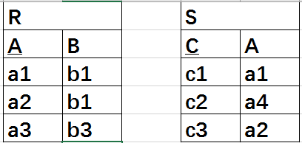
连接运算结果大小的估计
关系模式R和S的相同属性
笛卡尔积 r x s 包含 n_{r} *n_{s} 个元组，每个元组占用 s_{r} + s_{s} 个字节
若 R ∩ S = ∅, 二者没有共同的属性，则 r ⋈ s 与 r x s 结果一样
若 R ∩ S 是R 的码，则可知 s 的一个元组至多与 r 的一个元组相连接
因此， r ⋈s 的元组数不会超过 s 中元组的数目
R ∩ S 是S 的码，与上述情况类似
若 R ∩ S 构成了S 中参照 R 的外码， r ⋈s 中的元组数正好与 s 中的元组数相等
R ∩ S 是参照 S 的外码的例子，与之对称
在查询 student ⋈sc 的例子中，sc 中的 sno 是一个参照 student 的外码，结果与 n_{sc} 完全相同，是 10000
Notes:
若 R ∩ S 是R 的码，举例：

Slide 29
连接运算结果大小的估计(续)
若 R ∩ S = {A} 既不是 R 的码也不是 S 的码，假定每个值等概率出现
如果我们假设 r 中的所有元组在r ⋈s 中产生的元组个数估计为:
如果r与s的角色颠倒，我们假设 s 中的所有元组在r ⋈s 中产生的元组个数估计为: 如果V(A,r) ≠ V(A,s)，就可能有未参与连接的悬挂元组出现，上述两个估计值中较小者可能比较准确

Slide 30
连接运算结果大小的估计(续)
上述估计是在各个值等概率出现的这一假设前提下做出的，如果这个假设不成立，则必须使用更复杂的估算方法。
直方图可以改善上述结果
对两个关系上的连接属性上有直方图，并且两个直方图有相似的区间，可以在每个区间中使用上述估计方法
计算无外码信息的 student ⋈sc大小估计:
V(sno, sc) = 2500 V(sno, student) = 5000
两个估计是 5000 * 10000/2500 = 20,000
5000 * 10000/5000 = 10,000
我们选择较低的估计，在这个例子中，估计值较小者与我们早先用外码信息计算所得的结果相同

Slide 31
执行计划选择
当选择执行计划时，必须考虑执行技术的相互作用
为每个操作独立地选择代价最小的算法可能不会产生最佳的整体算法
归并连接可能比散列连接代价更大，但可提供一个排序的输出，从而降低外层聚合的代价
嵌套循环连接可以为使用流水线技术提供机会
实际的查询优化器合并了以下两大方法中的元素
搜索所有的计划，基于代价选择最佳的计划
使用启发式方法选择计划

Slide 32
基于代价的优化
从给定查询等价的所有查询计划执行空间进行搜索，并选择估计代价最小的一个
对于复杂查询来说，搜索整个可能的空间代价太高，也有许多优化器采用启发式方法降低查询优化的代价，同时承担找不到最有计划的潜在风险
考虑为表达式 r₁ ⋈ r₂ ⋈ . . . ⋈ r_{n} 寻找最佳连接顺序
上述表达式有 (2(n – 1))!/(n – 1)! 个不同的连接顺序，对于n = 7, 此数变为 665280，对于 n = 10, 此数大于 176 亿!
不必产生所有连接顺序。使用动态规划，{r₁, r₂, . . . r_{n}} 的任意子集的代价最小的连接顺序只计算一次，并存储起来，以备将来使用

Slide 33
代价优化
用动态规划优化稠密树的时间复杂度是 O(3^{n})
当 n = 10 时，这个数字是 59000 而不是 176 亿!
空间复杂度是 O(2^{n})
为有 n 个关系的一组关系找到最好的左深连接树:
考虑作为右手侧输入的一个关系的 n 中选择。 其他关系作为左手侧输入
修改优化算法
不用“for each 使 S1 ≠ S 的 S 的非空子集 S1 ”
使用“for each S 上的关系 r ，令 S1 = S – r ”
如果只有左深树被考虑，找到最佳连接顺序的时间复杂度是 O(n 2^{n})
空间复杂度仍是 O(2^{n})
基于代价的优化是昂贵的，但是对于大型数据库上的查询是值得的 (典型的查询 n 都很小, 通常 < 10)

Slide 34
启发式优化
基于代价的优化的缺点是优化本身的代价，即使动态规划也如此
查询优化器使用启发式方法来减小优化代价
启发式优化通过使用一系列规则转化查询树，这通常（但不是在所有情况下）能改善执行性能
尽早执行选择运算 (减少元组数目)
尽早执行投影运算 (减少属性数目)
在其他类似运算之前，执行能对关系进行最大限制的选择和投影运算（例如，能得到最少的结果的运算）
有些系统只使用启发式方法，其他的将启发式方法和基于成本的优化相结合

Slide 35
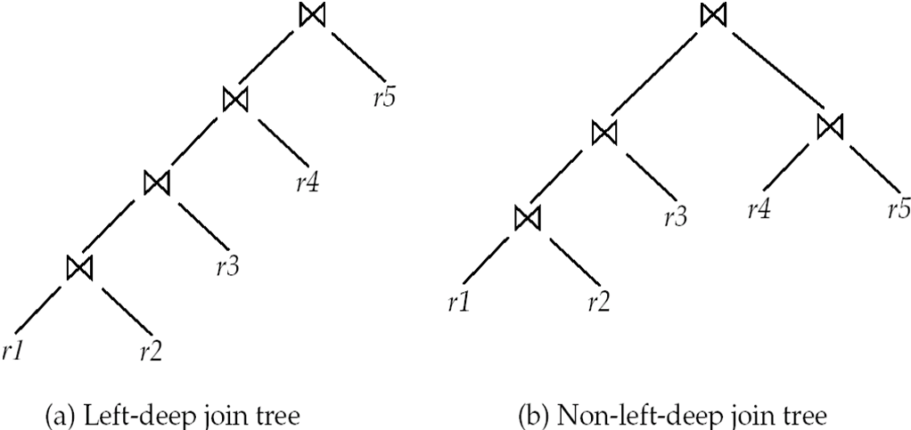
左深连接树
在左深连接树中，每个连接右手侧的输入是一个已存储的关系， 不是一个中间连接的结果

Slide 36
查询优化器的结构
许多优化器只考虑左深连接顺序
使用启发式规则在查询树中对选择和投影进行下推
减少优化的复杂性，生成适合流水线执行的计划
一些版本的 Oracle 的启发式优化
反复选择“最佳的”关系参加下一个连接
从 n 个执行计划的出发点开始，选择最好的一个
SQL 的复杂性使查询优化变得复杂
例如，嵌套子查询

Slide 37
查询优化器的结构 (续)
一些查询优化器整合启发式选择和替代访问方法的生成
常用的方法
启发式重写嵌套块结构和聚集
其次是对每个块通过基于代价的连接顺序进行优化
一些优化器 (例如，SQL Server) 将转换应用于整个查询，并且不依赖于块结构
对于提早停止优化的优化代价预算(如果计划代价低于优化代价)
对于重用以前的计算计划的计划缓存(如果查询被重新提交)
即使在查询中有不同的常数
即使使用启发式方法，基于代价的查询优化也会造成相当大的代价
但是相对于代价巨大的查询是值得的
对每个低代价的查询，优化器经常使用简单的启发式方法，而对代价更大的查询执行穷举

